Slide 1
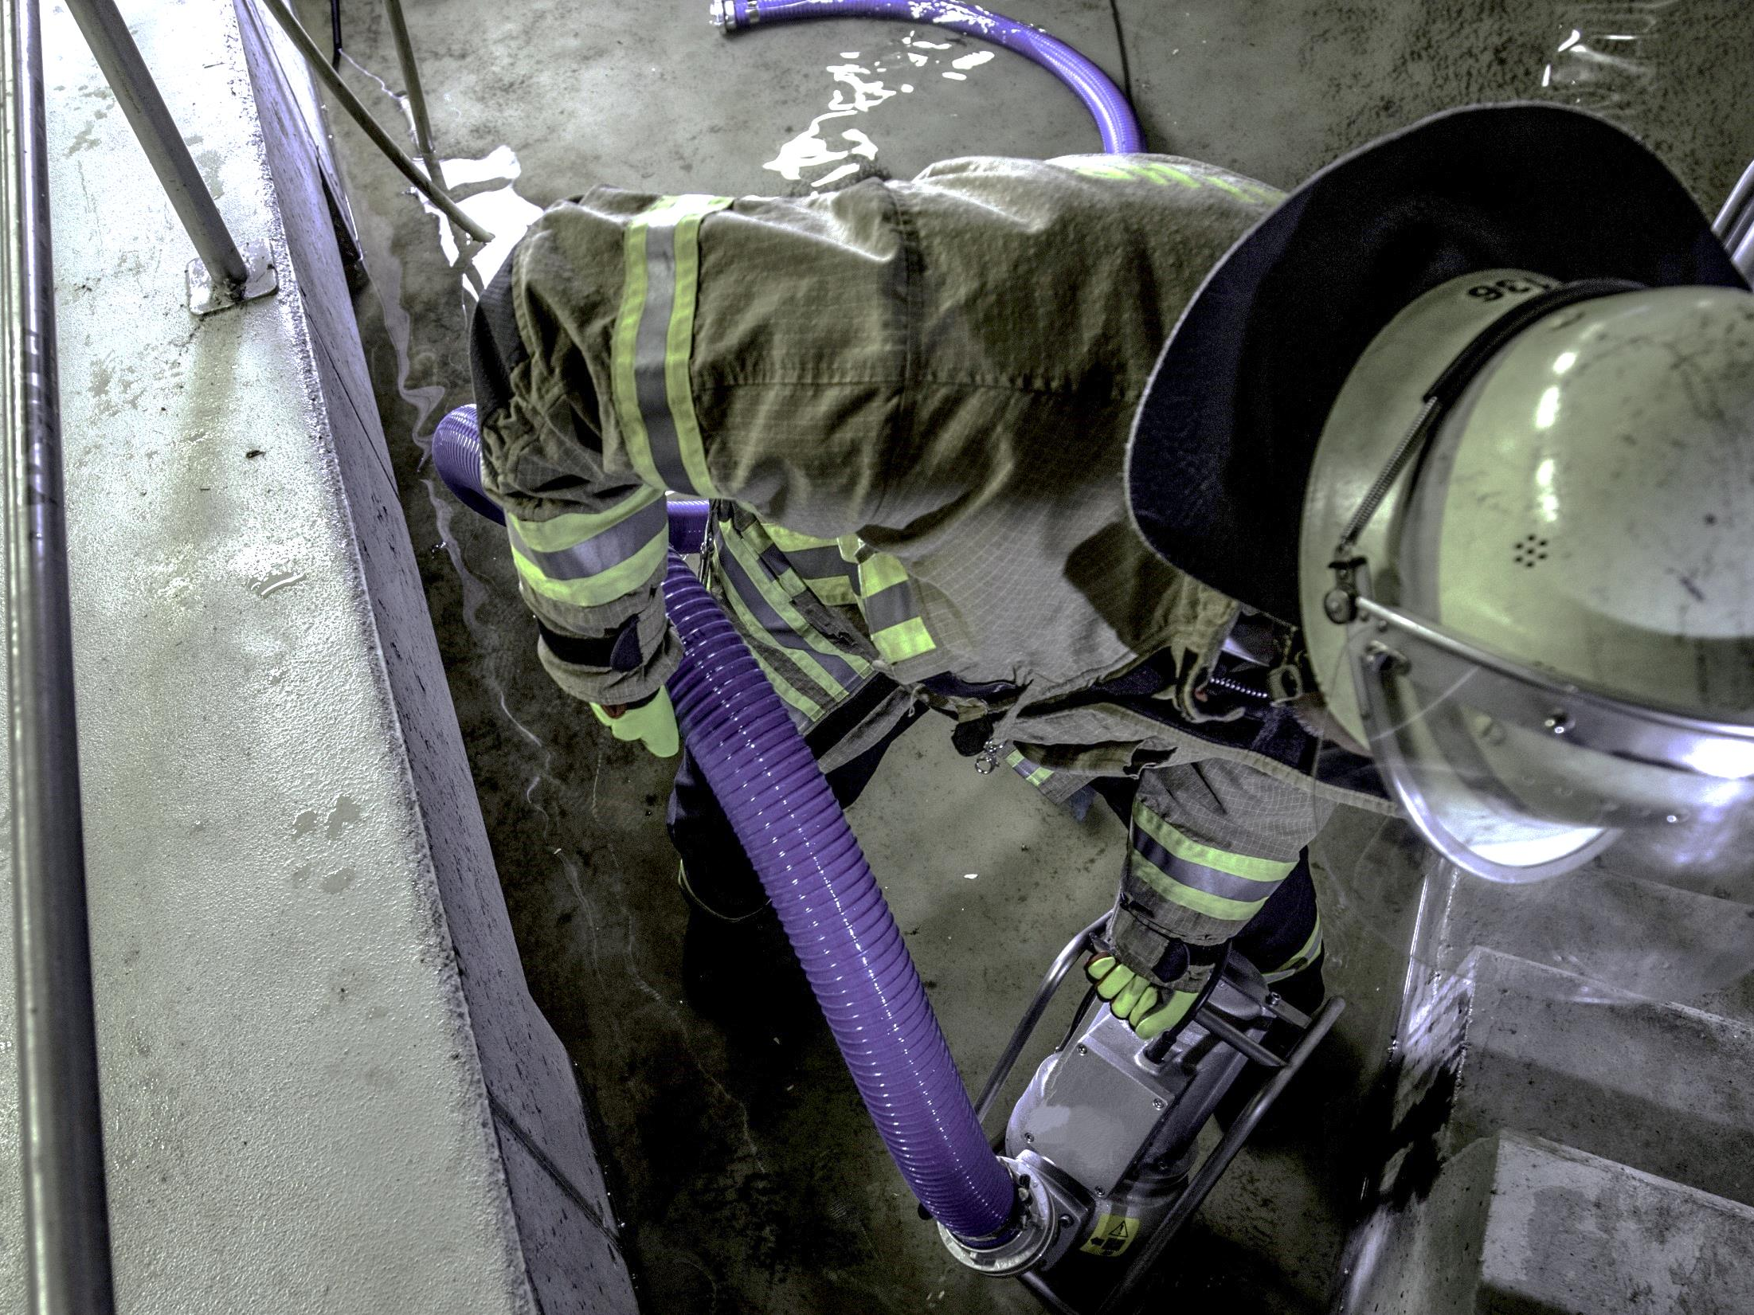

Since 1975
TRATTAMENTO LIQUIDI
www.ipl.it

